Slide 1
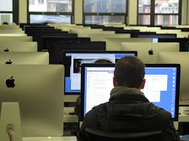
De skriftlige prøver i dansk FP9 og FP10
.
Pxhere.com
Februar 2019
Notes:
Titeldias

Slide 2
tablet/telefon er mulig
lyd til deltagerne
deltagerne kan kun skrive (i chat)
deltagerne kan se video efterfølgende
link bliver lagt ud på uvm.dk/fp
alt kan ikke besvares en-til-en
Picpedia.com
Pixabay.com

Slide 3
Program
13.45 -14.00 Intro
Lydprøve
Hjælp til teknik
Fælles chat er åben
14.00-14.30 Oplæg
(chatten er lukket)
14.30-15.00 Spørgsmål fra jer
Chatten er åben

Slide 4
Fp9
3½ time
individuelt
mulighed for op til 30 minutters samtalerunde
skrivning på computer –afleveres udprintet
eleven må indsætte billeder/illustrationer, grafer osv. hentet fra nettet i sin besvarelse
eleven må anvende internettet under hele prøven
eleven må ikke kommunikere med andre under prøven eller dele dokumenter med andre

Slide 5
FP10
4 timer
individuelt
eleven besvarer først del a, hvor nettet ikke må anvendes (kun online ordbøger) Når eleven er færdig med del a trykker eleven send og går i gang med b- og c-delen. Eleven kan ikke vende tilbage til a-delen
skrivning på computer – b-og c-delen udprintes
eleven må indsætte billeder /illustrationer, grafer osv. hentet fra nettet i sin besvarelse
eleven må anvende internettet under del b og del c
eleven må ikke kommunikere med andre under prøven eller dele dokumenter med andre

Slide 6
Prøvevejledningernes formål er at:
præcisere og forklare prøvekravene
tydeliggøre sammenhæng mellem prøvebekendtgørelsen
fagformålet i dansk
Fælles Måls kompetencemål
samt læseplanen i dansk.

Slide 7
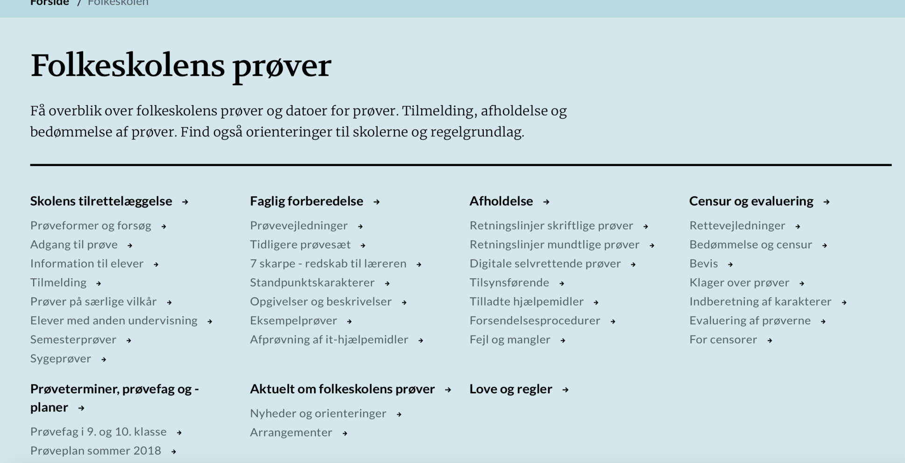
Hvor finder vi prøvevejledningerne?
https://uvm.dk/folkeskolen/folkeskolens-proever/forberedelse/proevevejledninger

Slide 8
Husk: Før du skriver

Slide 9
fp10

Slide 10
Eksempel på en overordnet sammenhæng mellem FM og prøve

Slide 11
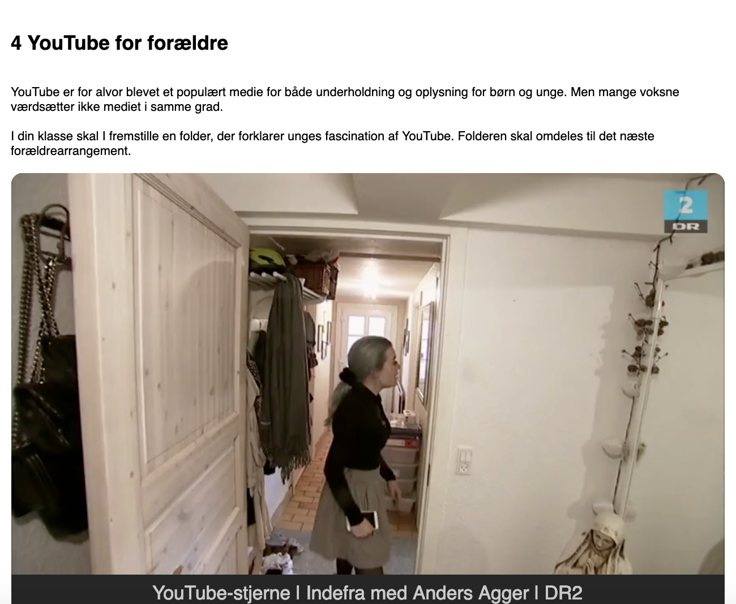
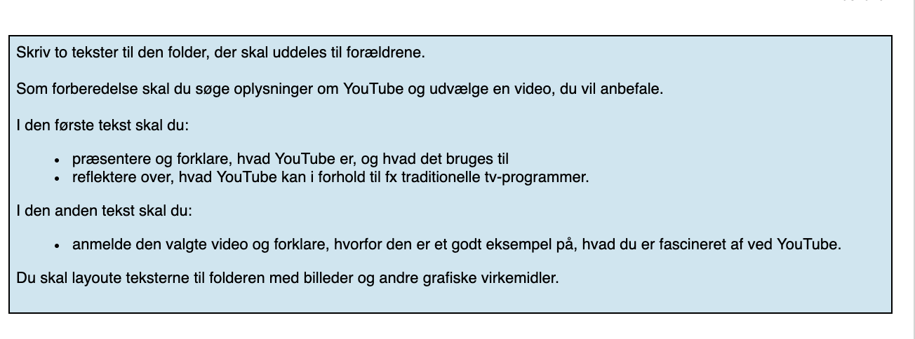
Eksempel på en opgave
indløb
skrivekrav
skrivehandlinger
indholdselementer

Slide 12
Faglig læsning af opgavesæt
Som repræsentant for en klasse(b-del)
Som forfatter (c-del)
Som journalistpraktikant (Fp9)
Som en 52-årig flugtfange fra 1948 (fp9)
Afsender
- afsender skriver i en bestemt egenskab
Hensigt - afsender skal have en hensigt med sin tekst
Målgruppe
- antagelser om deres viden, interesser, holdninger til emnet og til udtryksformer
Situation
- autentisk eller forestillet, men virkelighedsnær
At overbevise (debatindlæg)
At dele refleksioner (essay)
At udtrykke og dele oplevelser og følelser (brev, kortprosa)
Unge (debatindlæg, reportage og klumme (c-del))
Byråd (b-del)
En fængselsdirektør i 1948
Vil altid være forestillet til prøven

Slide 13
En forestillet situation er altid ”fiktiv”
Forestillet situation der kan være fortidig, nutidig, uden for tid, realistisk, fantastisk osv.
Her skriver eleverne en tekst, der handler om det, der sker i situationen (berettende og fortællende)
Forestillet situation, der er så virkelighedsnær og nutidig som muligt.
Her skriver eleverne, en tekst ind i situationen, som den skulle læses der. Den kan handle om alt muligt

Slide 14
Hvad indebærer det for teksten?
Samtalerunden – maks. 30 minutter
Skolen beslutter hvor lang tid
Samme tid for alle grupper
at det er netop den afsenderrolle, hensigt, målgruppe og netop den situation og det medie, for
} valg af indhold? } opbygning af teksten? } sproglige valg?
} Hvor meget kan egen person være synlig?

Slide 15
Anvende samtaleark?
Opgavens navn | You Tube for forældre
Afsenderrollen | Elevrepræsentant for en klasse
Hensigt | At informere om faktiske forhold At dele refleksioner At dele holdninger og meninger
Målgruppe | Deltagere til næste forældrearrangement – som ikke ved eller ønsker at vide så meget om emnet :”Men mange voksne værdsætter ikke mediet i samme grad.”
Medie | En folder
Situation | Forestillet situation, der er nutidig og virkelighedsnær: En klasse der skal forklare unges fascination af You Tube til en forældregruppe.
Skrivehandlinger og overvejede genrekarakteristika | Beskrive Forklare Reflektere. | Anmeldelse (resume, argumenter for vurdering. Vi-fortæller) 2. Forklare relation mellem tekst 1 og tekst 2
Søgning på internettet | Søge oplysninger om You Tube og vælge en video

Slide 16
Genretræk skal overvejes – ikke overholdes

Slide 17
Søgning og brug af internettet
skal selvfølgelig være dansk-, norsk- eller svensksprogede hjemmesider (jvn. Fagets formål, kompetencemål og prøvekrav)
fremmedsprogede hjemmesider er ikke gangbare

Slide 18
Hvis Eleverne har ikke kildehenvisning, når nettet er anvendt
Skolens leder skal efter henvendelse fra censor vurdere:
Er der tale om plagiat.
eleven bortvises af skolens leder og det noteres på karakterlisten, at eleven er bortvist
Er eleven ikke blevet tilstrækkeligt undervist og har derfor ikke de nødvendige forudsætninger for at indsætte kilder.
Censor vurderer herefter besvarelsen.

Slide 19
Skal der altid være kildehenvisning – for en sikkerheds skyld?
det er kun relevante kilder
kun hvis eleven har anvendt nettet
små søgninger på f.eks. på fagportaler behøver som udgangspunkt ikke at være med (husk relevansen og graden af anvendelse)
f.eks. ordbogen skal ikke med
anvendte illustrationer fra internettet skal med.

Slide 20
Snyd er:
eleverne kommunikerer eller deler dokumenter med andre i prøvesituationen
eleverne har fundet hele besvarelser på nettet eller andre steder, som er direkte plagieret
eleverne har ikke kildehenvisning
Snydeknappen

Slide 21
Citat
direkte afskrift må forekomme som citater
et citat er en nøjagtig gengivelse
informer eleverne om, at direkte citater ikke bør være mere end en sætnings længde
at det tydeligt skal fremgå af besvarelsen, at der er tale om citat
enten ved brug af citationstegn eller ved at sætte det i kursiv samt angivelse af, hvem der citeres.
”……”

Slide 22
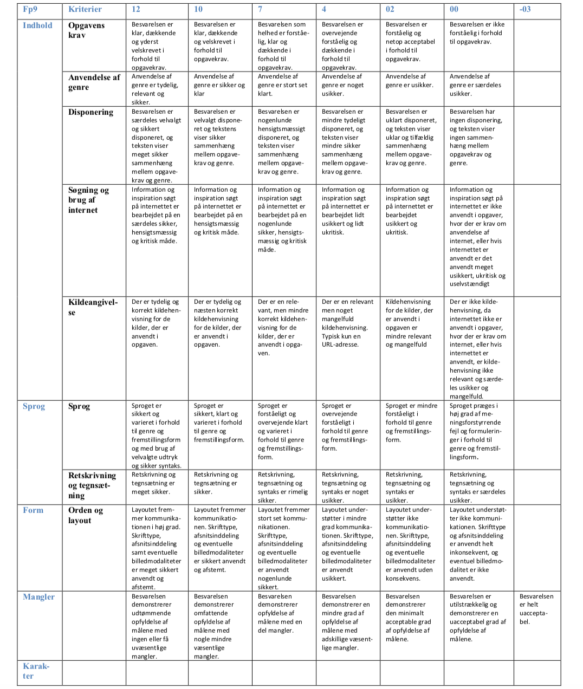
utilstrækkelig undervisning

Slide 23
Søgning og brug af internet
I opgaver, hvor der er krav om f.eks. interview, styrkes opgavebesvarelsen, hvis der kan henvises til faktiske interview fundet på nettet.
Der bør skelnes mellem forskellige interviewkilder.
erfarings – og partskilder kan være af mere fiktiv karakter
ekspertkilder vil altid være virkelighedens eksperter.

Slide 24
Korrekt kildeangivelse i elevbesvarelser
kun relevante kilder angives
skal altid være til sidst i opgaven
Eksempel på hvad en korrekt kildeangivelse skal indeholde:
hvis der er en forfatter: forfatter (efternavn først)
titel på websiden
websidens/hovedsidens navn
dato for besøget på siden
dato for oprettelse af websiden (hvis det kan findes)
den fulde URL-adresse
Eksempel: Koogi, Lene: Niels Hausgaard: Humor er stødpuden, som gør det lettere at være sammen. Udgivet af dr.dk. Besøgt 10/8 2017. Oprettet 28/3 2017 http://www.dr.dk/nyheder/indland/niels-hausgaard-humor-er- stoedpuden-som-goer-det-lettere-vaere-sammen
I

Slide 26
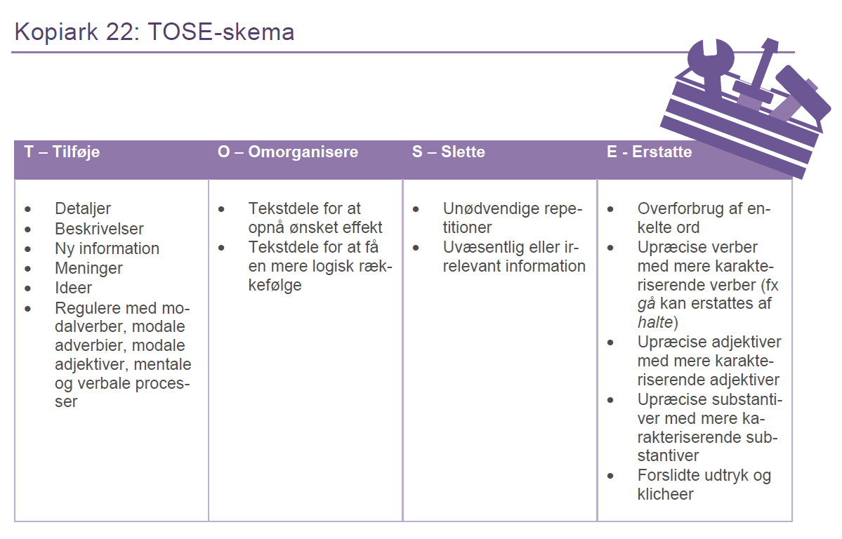
Hvor halter det nogen gange?
har du lært dine elever strategier til revideringsfasen? –når teksten er skrevet 1. gang
justere, flytte afsnit osv.
bruge TOSE-modellen – Tilføje, Omorganisere, Slette og Erstatte

Slide 27
Strategier til færdiggørelsesfasen
er teksten præsentabel – fremmer den kommunikationen?
er de undervist i tekstbehandlingsprogrammet?
læs eventuelt teksten bagfra (korrektur)
print eventuelt teksten før færdiggørelsesfasen

Slide 28
Layout
skrifttype
afsnit (struktur i teksten)
eventuel brug af billedmodaliteter,
hvis det fremmer kommunikationen eller
er en del af opgavekravene
eventuel brug af faktaboks osv., hvis det
fremmer kommunikationen eller
er en del af opgavekravene
layout skal fremme kommunikationen
hvad er hensigten med teksten?
hvem er målgruppen?
hvilket medie?
hvordan ser sådan en tekst ud i den virkelige verden? (ingen krav om direkte en til en overførsel)

Slide 29
Lidt mere layout
man kan i undervisningen undersøge forskellige layout i forhold til hensigt, medie og målgruppe fra den virkelige verden
sammen med eleverne uddrage relevante elementer fra det udvalgte layout, som fremmer kommunikationen
disse elementer kan så anvendes som huskeregler, når eleverne skal udforme layout.
De skal ikke lave en folder, men skrive to tekster til folderen.

Slide 30
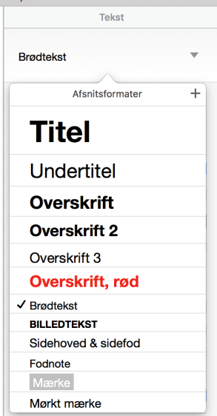
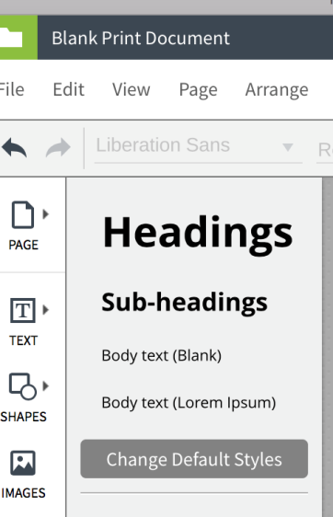
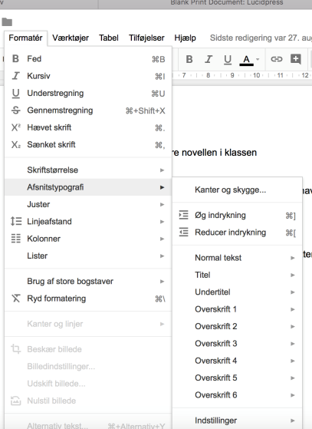
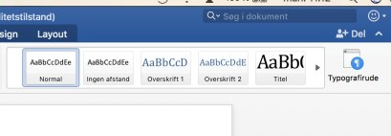
Har i check på de gængse funktioner i tekstbehandlings-programmet?

Slide 31
Elev-til-elev-læring om skriftlig fremstilling
https://www.emu.dk/sites/default/files/Elehttps://www.emu.dk/sites/default/files/Elev-til-elev%20læring%20om%20skriftlig%20fremstilling_0.pdfv-til-elev%20læring%20om%20skriftlig%20fremstilling_0.pdf

Slide 34
Hjælpemidler
Skolens leder træffer afgørelse om, hvilke programmer, der må anvendes. Programmerne skal være kendt fra undervisningen.

Slide 35
Alle hjælpemidler er tilladt
Spørg jer selv på skolen inden I køber ind:
Er dette et reelt hjælpemiddel eller vil det i virkeligheden hæmme elevernes skriftsproglige udvikling?
Hvad når de skal videre i ungdomsuddannelse?
Hjælpemidler skal - som alt andet - bruges med omtanke på eleverne og med indsigt i faget

Slide 36
Elever, der skal gå til prøve på særlige vilkår
Formålet med at aflægge prøve på særlig vilkår er, at sidestille elever med fysisk eller psykisk funktionsnedsættelse med andre elever i prøvesituationen.
Skolens leder træffer afgørelsen, om eleven skal aflægge prøve på særlig vilkår på baggrund af en pædagogisk-psykologisk vurdering og efter samråd med eleven og dennes forældre.
Den særlige tilrettelæggelse kan fx omfatte: prøvens form og rammer, brug af hjælpemidler, tildeling af ekstra tid mm.
uvm.dk/folkeskolen/folkeskolens-proever/tilrettelaeggelse/proeve-paa-saerlige-vilkaar-og-fritagelser
Du kan i god tid hjælpe eleverne ved at afprøve, om elevernes it-hjælpemidler er klar til prøven.
Læs mere om afprøvning og følg ministeriets onlineguide her: www.uvm.dk/test-it.

Slide 37
Sent ankomne elever og elever med andet modersmål
elever, der skal aflægge folkeskolens prøver, må ikke benytte translateprogrammer
det er styrelsens vurdering, at eleverne ved at benytte translateprogrammer får en ekstra hjælp, og man derved ikke kan fastholde kravet i prøvebekendtgørelsens § 27, at prøverne aflægges på dansk
af samme årsag er vejledningen blevet ændret, så translateprogrammer ikke længere er en mulighed ved folkeskolens prøver
tosprogede elever må gerne benytte ordbøger fra eget sprog til dansk og omvendt.

Slide 38
Det er skolelederens ansvar at:
sikre, at eleverne ikke kommunikerer med andre eller benytter ulovlige hjælpemidler.
informere eleverne grundigt om reglerne for brugen af internettet og konsekvenserne af snyd under prøverne.

Slide 39
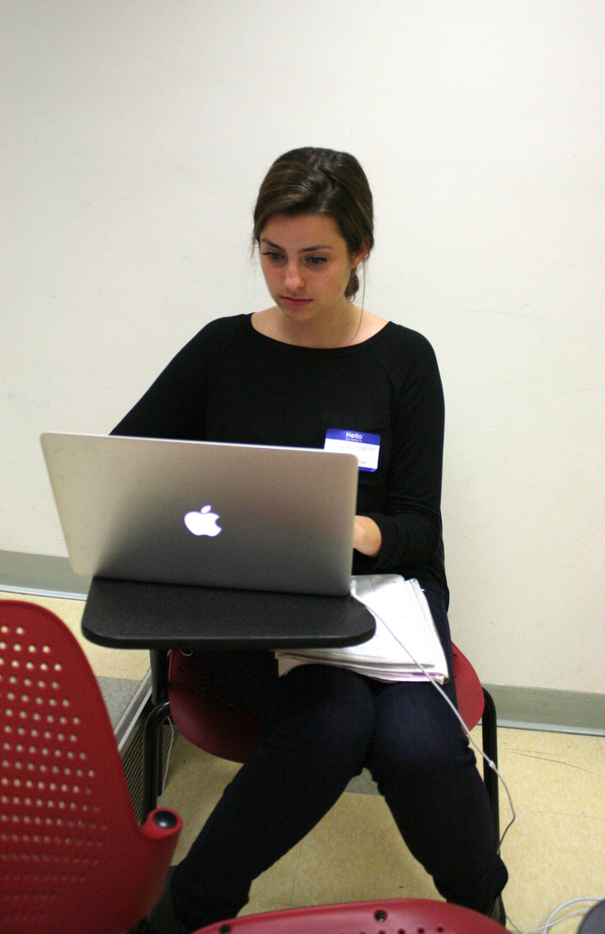
Elevanonymisering
Som prøvenummer benyttes elevernes Uni•login.
Nogle skoler vil have fordel af også at benytte et internt id-nummer til elevernes besvarelser.
Det må også gerne fremgå af besvarelserne ved siden af Uni•login, ligesom skolens navn skal fremgå af besvarelserne.
Karakterlister må også kun indeholde elevernes Uni•login og eventuelt internt id-nummer.
Flickr.com

Slide 40
Lidt om sidehoveder og forsider
Der er ingen specifikke krav om særligt udformet sidehoved.
Sidehovedet indgår ikke i vurderingen af layout.
Første side af elevbesvarelsen skal indeholde:
skolens navn
elevens Uni•Login
klasse-/holdbetegnelse
sideangivelse fx side1 af 7, 2 af 7 osv.
elevens signatur med Uni•Login
tilsynsførendes underskrift

Slide 41
Når eleverne afleverer:
besvarelsen i skriftlig fremstilling med adgang til internettet udarbejdes digitalt og printes
eleven bekræfter med sin underskrift, som i dette tilfælde er elevens Uni•login på besvarelsen, at denne udelukkende er udfærdiget af eleven selv.

Slide 42
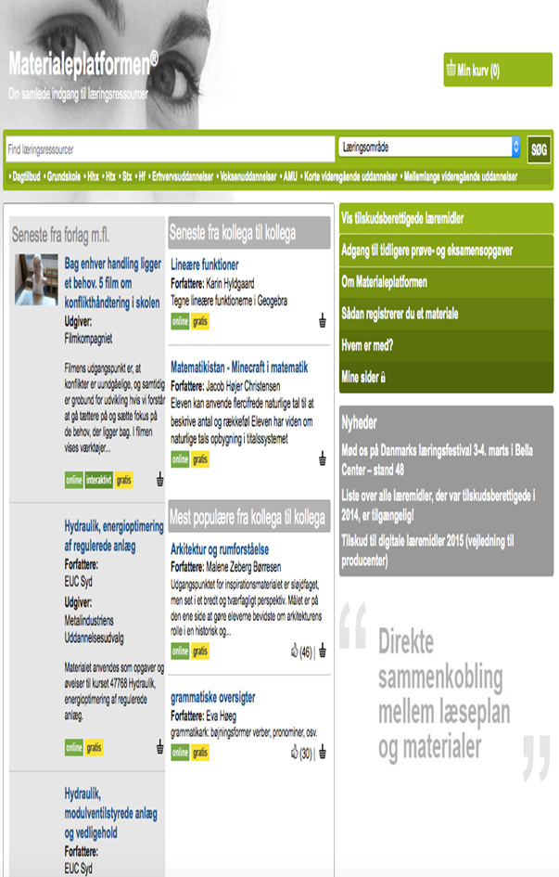
Tidligere prøvesæt
www.materialeplatform.emu.dk

Slide 43
Jeg besvarer nu jeres skriftlige chatspørgsmål mundtligt.
Det er vigtigt, at jeres lydfunktion på computeren fungerer optimalt (fx med et headset).
De spørgsmål, jeg ikke når at besvare, vil blive eftersendt i form af et spørgsmål-svar-ark.
Webinar og PP vil efterfølgende kunne tilgås på uvm.dk/fp under arrangementer.

